Slide 1
最低限グラフィックス gnuplot

Slide 2
はじめに
今後履修することになる実験や実習では,
自分で測った/観測した, あるいは計算した
たくさんのデータのグラフを描く機会が増えるだろう.
もちろん, 卒業研究発表・卒業論文には
たくさんのグラフを載せることになる.
今回は, Unix/Linux で広く使われている
グラフ作成ソフトウェアである gnuplot を
使うことにする.

Slide 3
gnuplot とは
Unix/Linux, Windows, macOS 等で使える,
コマンドラインで実行する作図ソフトウェア.
2 次元の図だけでなく, 3 次元の図を描くことも可能.
対話的に図を描くことも, 非対話的に利用することも可能.
フリーソフトウェア

Slide 4
“gnuplot” の発音
人によって様々（少なくとも日本人は）.
  「グヌープロット」「ニュープロット」「ジーエヌユープロット」
    外国人の発音は「ニュープロット」?
補足
  “GNU” は “GNU’s Not Unix!” の頭字語.
    “GNU” の発音は [ˈgnuː] （グヌー（？））
      https://www.gnu.org/gnu/pronunciation.ja.html
  しかし, “gnuplot is not related to the GNU project or the FSF in any but the most peripheral sense.” (http://www.gnuplot.info/faq/faq.html#x1-70001.2) であり, “GNU” の発音にこだわる理由はない.

Slide 5
起動方法
xxx@DESKTOP: $ gnuplot
G N U P L O T
Version 5.4 patchlevel 2 last modified 2021-06-01
Copyright(C) 1986 - 1993, 1998, 2004, 2007-2021
Thomas Williams, Colin Kelley and many others
gnuplot home: http://www.gnuplot.info
faq, bugs, etc: type “help FAQ”
immediate help: type “help” (plot window: hit `h`)
Terminal type set to 'qt'
gnuplot>
コマンドの後には [return]
gnuplot のプロンプト; ここにコマンドを入力.

Slide 6
終了方法
xxx@DESKTOP: $ gnuplot
G N U P L O T
Version 5.4 patchlevel 2 last modified 2021-06-01
Copyright(C) 1986 - 1993, 1998, 2004, 2007-2021
Thomas Williams, Colin Kelley and many others
gnuplot home: http://www.gnuplot.info
faq, bugs, etc: type “help FAQ”
immediate help: type “help” (plot window: hit `h`)
Terminal type set to 'qt'
gnuplot> quit
xxx@DESKTOP: $
終了のコマンド
シェルのプロンプト

Slide 7
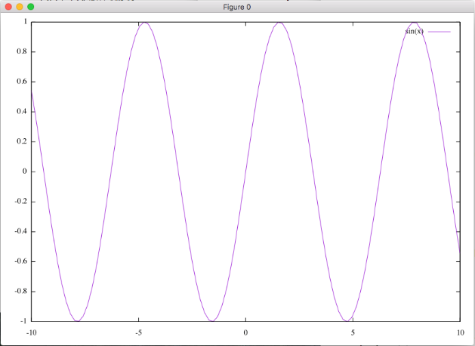
関数の描画 1
gnuplot では, いくつかの関数を描画できる.
  三角関数, 指数関数, 対数, …
例えば,
とすると, 右下図のようなウィンドウが表示される.
gnuplot> plot sin(x)
コマンドの後には [return]

Slide 8
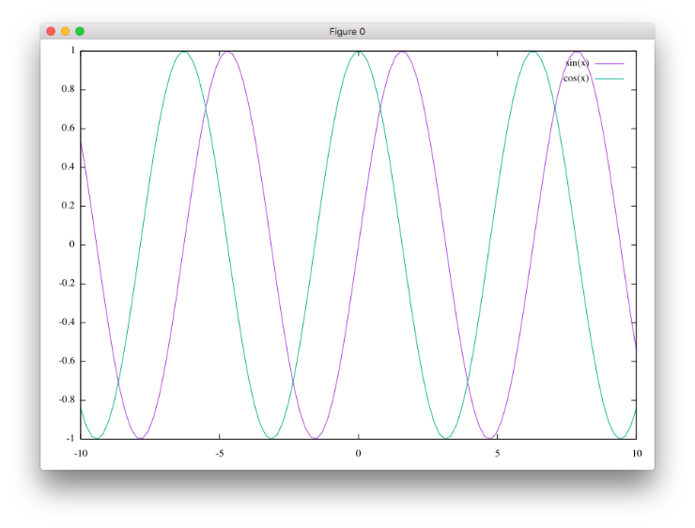
関数の描画 2
複数の関数を描画したい時には並べて書く.
例えば,
とすると, sine と cosine が重ね書きされる.
gnuplot> plot sin(x), cos(x)
コマンドの後には [return]
カンマ

Slide 9
関数の描画 3
今後, 授業や研究の過程で様々な関数を目に
するでしょう. それは簡単な関数かもしれませんし, 複雑な関数かもしれません.
それらの関数の振る舞いを把握する上で
グラフを描くことはとても有効.
振る舞いのわからない関数に出会った時には gnuplot でグラフにしてみるとよいでしょう.

Slide 10
ファイルに保存されたデータの描画 1
空白
（何個でも良い）
gnuplot では, ファイルに
収められたデータを描画できる.
例えば, “data.txt”というファイルに右のようにデータが収められているとする.
0.0 288.1
2.0 275.2
4.0 262.2
6.0 249.1
8.0 236.1
10.0 223.3
…

Slide 11
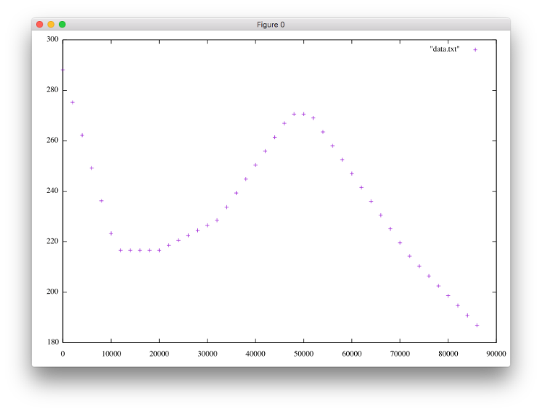
ファイルに保存されたデータの描画 2
ファイル “data.txt” に収められたデータは
下のようにして描画できる.
このとき, データは点（シンボル）で描かれる.
gnuplot> plot “data.txt”

Slide 12
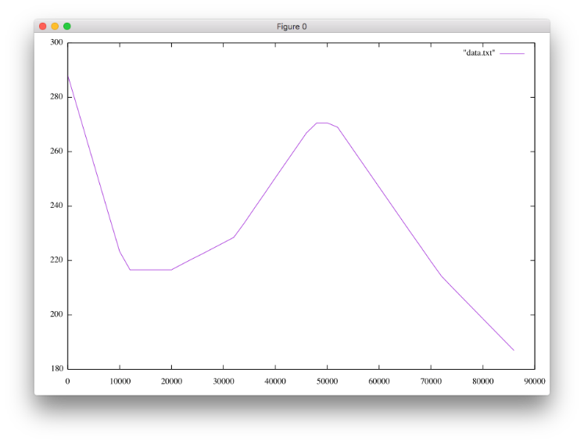
ファイルに保存されたデータの描画 3
さらに, 描画オプションを付けることで
線の種類や太さなどを変えることができる.
例えば,
とすると折れ線グラフになる.
ここで, “w l” は “with lines” の略.
gnuplot> plot “data.txt” w l

Slide 13
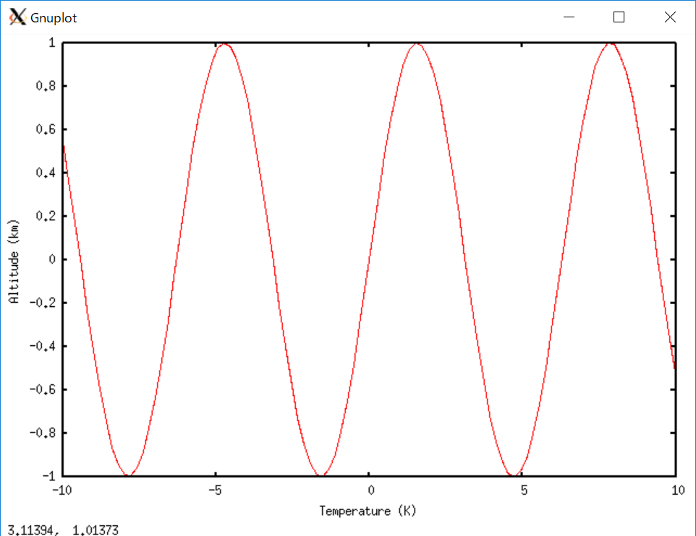
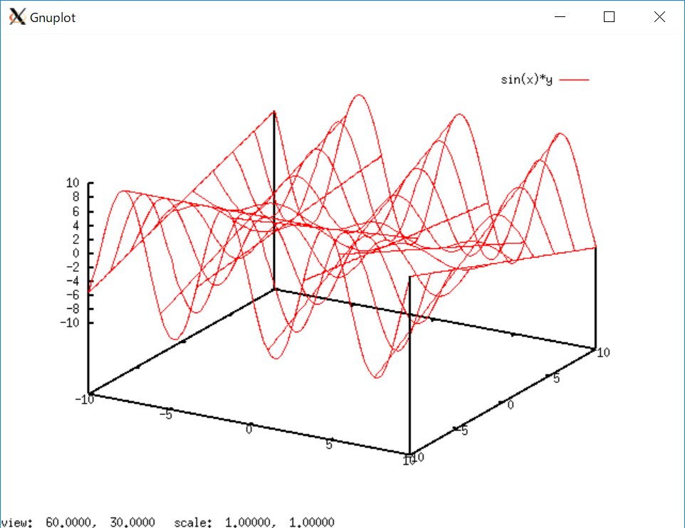
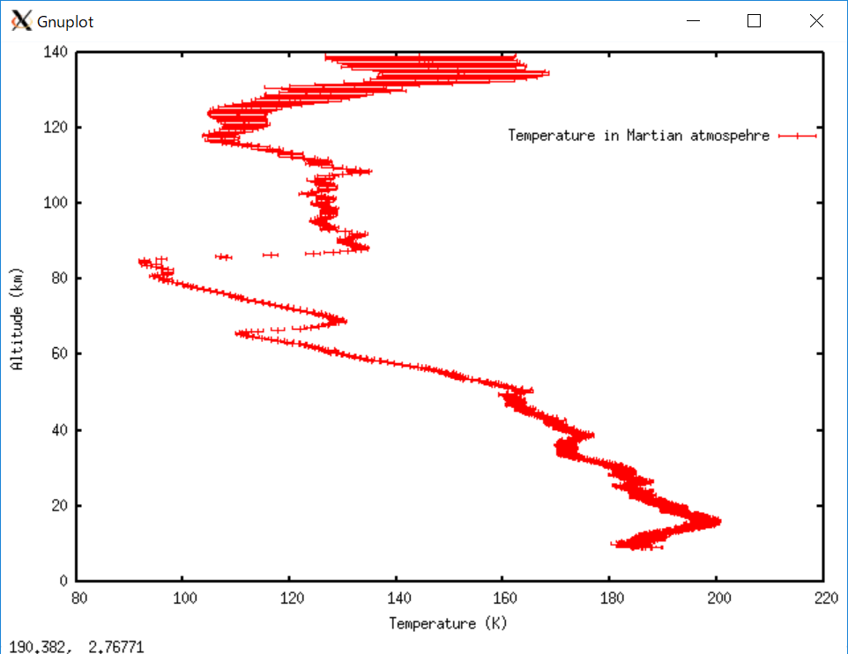
gnuplot で作成したグラフの例
x の関数のグラフ
x, y の関数のグラフ
ファイルに保存されたデータのグラフ
（観測データのグラフ）

Slide 14
実習
実習資料に基づいて gnuplot を使ってみましょう.

